Slide 1











Slide 2



Slide 3
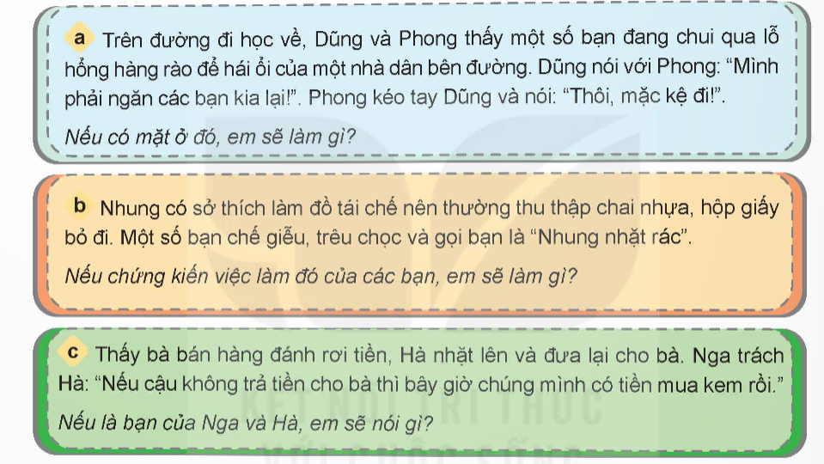
4. Xử lí tình huống

Slide 4
1. Hãy viết về một việc em đã làm để bảo vệ cái đúng, cái tốt. Chia sẻ cảm xúc, suy nghĩ của em về việc làm đó.

Slide 5
2. Em hãy sưu tầm một tấm gương bảo vệ cái đúng, cái tốt trong cuộc sống và chia sẻ điều em học hỏi được từ tấm gương đó.

